Slide 1
Отпадъците като ресурс Стратегията за кръгова икономика и Националния план за управление на отпадъците - план за действие и бизнес възможности
mинистерство на околната среда и водите

Slide 2
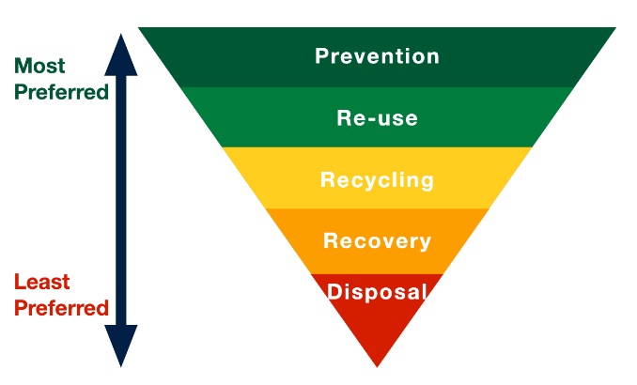
Национално Законодателство
Закон за управление на отпадъци (ЗУО)
Подзаконова нормативна рамка по прилагането на ЗУО
Приоритетен ред (йерархия) при управлението на отпадъците:
1. предотвратяване на образуването им;
2. подготовка за повторна употреба;
3. рециклиране;
4. друго оползотворяване, например оползотворяване за получаване на енергия;
5. обезвреждане.

Slide 3
Национален план за управление на отпадъците 2021-2028
три основни цели:
Намаляване на образуването на отпадъци и насърчаване на повторното им използване
Увеличаване на рециклираните и оползотворени количества
Намаляване на количествата и на риска от депонираните битови отпадъци
Нови цели за 2035 г. в Закона за управление на отпадъците – 65 % повторна употреба и рециклиране на битови отпадъци и ограничаване на депонирането до 10%

Slide 4
ПРОГРАМА „ОКОЛНА СРЕДА“ 2021-2027 г.
ПРИОРИТЕТИ
ОПОС 2007-2013 г. и ОПОС 2014-2020 г. са водещ източник за финансиране за публична инфраструктура за управление на битовите отпадъци;
Изградената инфраструктура няма достатъчен капацитет за постигане на целите за рециклиране и оползотворяване на прогнозните количества битови отпадъци съобразно новите цели на ЕС и е необходимо доизграждане/надграждане/ модернизация;
За период 2021-2027 г. приоритет за финансиране е развитие и подобряване на общинските системи за управление на отпадъци на регионално ниво с фокус върху повторна употреба, разделно събиране и рециклиране за постигане целите към 2030 г.
ОБЩ БЮДЖЕТ
611 493 324,34 лв.
БЕНЕФИЦИЕНТИ
ОБЩИНИ,
ЮЛСЦ, ЮЛНЦ, НСОРБ

Slide 5
ДОПУСТИМИ ЗА ФИНАНСИРАНЕ МЕРКИ
СПЕЦИФИЧНА ЦЕЛ
Насърчаване на прехода към кръгова и основаваща се на ефективно използване на ресурсите в икономика
Мерки за изграждане, разширяване и/или надграждане на общински/регионални системи за разделно събиране и рециклиране на биоразградими отпадъци – за РСУО съгласно Приложение № 8 на НПУО 2021-2028 г.;
Мерки за изграждане на системи/центрове за разделно събиране и подготовка за повторна употреба и поправка;
Мерки за рециклиране на отпадъците
Модели за оптимизиране на процеса на управление на битовите отпадъци от общините в България;
Повишаване на осведомеността относно практиките и поведението във връзка с устойчивото потребление, кръговата икономика, мониторинга на отпадъците, както и информационни и разяснителни кампании за заинтересованите страни и населението
ПОКАЗАТЕЛИ ЗА РЕЗУЛТАТ
Отпадъци, събрани разделно
330 000 т
Рециклирани отпадъци
330 000 т
ПОКАЗАТЕЛИ ЗА КРАЕН ПРОДУКТ
Допълнителен капацитет за рециклиране на отпадъци
330 000 т/год.
Инвестиции в съоръжения за разделно събиране на отпадъци
20 000 000 евро

Slide 6
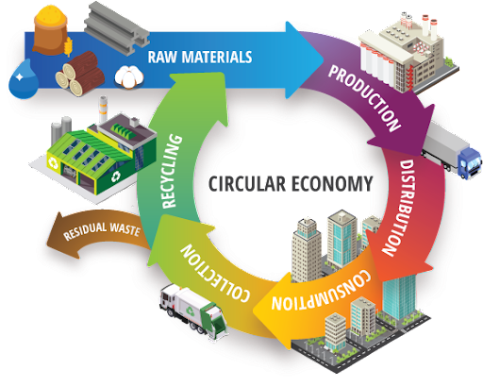
Концепция за кръгова икономика
Удължаване на жизнения цикъл на продуктите, чрез политики и технологични решения за повторно използване, поправка и рециклиране на съществуващи материали и продукти
Нарастващо търсене на суровини и енергийни ресурси при ограничено предлагане води до активно взаимодействие с бизнеса и научните среди за внедряване на иновативни технологични решения в промишлеността
По-разумното използване на суровини е мярка и срещу промените в климата
Акцентът трябва да бъде върху МСП, които са гръбнакът на икономиката
Промяната трябва да обхване целия производствен цикъл от проектиране и производство на продукти по начин, който не води до отпадъци и замърсяване
Необходимост от цялостен стратегически подход на национално ниво

Slide 7
Национална стратегия за преход към кръгова икономика 2022 - 2027
Стратегически и специфични цели:
Зелена и конкурентоспособна икономика
По-висока производителност на ресурсите
Нови бизнес модели
По-малко отпадъци, повече ресурси
По-малко отпадъци
Свързаност в икономиката
България допринася за доставките на критични суровини
Повече възможности за устойчива употреба
Повече рециклирани отпадъци, по-качествени суровини
Без депонирани отпадъци
Икономика в полза на потребителите
По - добре информирани потребители
Устойчиви модели на поведение
Социална зелена икономика

Slide 8
Национална стратегия за преход към кръгова икономика 2022 - 2027 Приоритетни области:
1. Пластмаси
2. Отпадъци от строителство и разрушаване
Необходимост от увеличаване на инфраструктура за рециклиране; строителният сектор да поеме водеща роля при предотвратяването и повторната употреба на строителни отпадъци в партньорство с местните власти
4. Биомаса и продукти на биологична основа
Приоритет следва да бъде преработка на отпадната дървесина, а не нейното енергийно оползотворяване.
Проучване на потенциала за добив на суровини от критично значение при експлоатацията на съществуващи находища и при бъдещи проучвателни дейности може да доведе до значителни икономически ползи.
Подобрение в производствените процеси и общото им управление може да доведе до повишена ресурсна ефективност и значително намаляване на въглеродните емисии
5. Основни суровини
3. Хранителни отпадъци
Необходими допълнителни усилия за намаляване на количествата образувани пластмасови отпадъци, подобряване на разделното събиране в домакинствата намаляване на нежеланите примеси в произвежданите и предлагани на пазара пластмасови изделия
Задължително разделно събиране на био-отпадъци от домакинствата ще позволи оползотворяването на около 200 хил. тона хранителни отпадъци
Налице е много голям неизползван потенциал в оползотворяването на твърди селскостопански отпадъци. Неоползотворяването на голяма част от тях представлява загуба на ресурс.

Slide 9
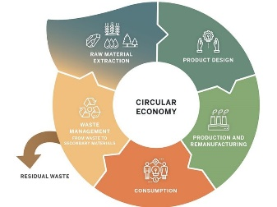
Национална стратегия за преход към кръгова икономика 2022 - 2027
Цялостен план за действие с мерки в изпълнение на стратегическите и специфични цели, сред които:
Въвеждане на ресурсно ефективни технологии в МСП от преработвателната промишленост - хранително-вкусова, текстилна, производство на пластмаси и пластмасови изделия, акумулатори и батерии
Финансиране на МСП от преработвателната промишленост за въвеждането на екодизайн, приоритетно в ключовите вериги за създаване на стойност – електроника, ИКТ, текстил и пластмаси, както и за въвеждането на модели, които позволяват ползване на услуги вместо продукти
Привличане на сектора за търговия и предлагане на услуги в прилагането на мерки за предотвратяване на пластмасовите отпадъци

Slide 10
Благодаря за вниманието

